Slide 1
NULA PROMILA
ZDRAV ZA 5!
Promocija sigurnosti i javnozdravstvene samosvijesti
šk. god. 2013./2014.

Slide 2
Točno ili netočno?
Tko pije alkohol privlačniji je suprotnom spolu.
Tko pije alkohol, sretniji je.
Cilj pijenja alkohola je zabaviti se.
Pijenje alkohola u mladosti štetno utječe na dugoročno zdravlje.
Pijana osoba češće upada u rizične situacije.
Notes:
Cilj: Razlikovanje mitova o alkoholu od činjenica
Što reći: Pročitati tvrdnju po tvrdnju i tražiti od učenika da na glas kažu svoje mišljenje, no ne zadržavati se u diskusiji jer se na slijedećim slajdovima detaljnije raspravlja o svakoj temi.

Slide 3
Točno ili netočno?
Pijenje alkohola dovodi do boljeg slaganja s prijateljima.
Druge droge povećavaju efekte konzumacije alkohola.
Onaj tko često pije, koristi alkohol kao sredstvo za rješavanje problema.
Bezalkoholno pivo ne sadrži alkohol.
Notes:
Cilj: Razlikovanje mitova o alkoholu od činjenica
Što reći: Pročitati tvrdnju po tvrdnju i tražiti od učenika da na glas kažu svoje mišljenje, no ne zadržavati se u diskusiji jer se na slijedećim slajdovima detaljnije raspravlja o svakoj temi.

Slide 4
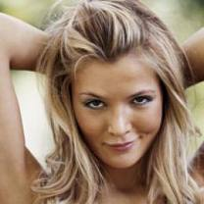
Tko pije alkohol privlačniji je suprotnom spolu.
NETOČNO!
Povećano samopouzdanje
Neprivlačne posljedice…
Loš za kožu
Deblja
Notes:
Cilj: ukazati na neprivlačne posljedice alkohola
Što reći:
Alkohol povećava samopouzdanje.
No, je li posrtanje u hodu, nerazgovjetan govor ili povraćanje privlačno?
Alkohol je loš za našu kožu - dehidrira tijelo, izaziva akne i crvenilo.
Od alkohola se debljamo – npr. pola litre piva = više od 200 kcal = hot dog, hamburger i krafna.
Toksini (otrovi) u alkoholu doprinose razvoju celulita.
hamburger, običan - kalorije po porciji = 245
hot dog (hrenovka u pecivu) = 280
krafna sa pekmezom = 225
Primjer piva:
Carlsberg, Budweiser, Stella Artois….oko 850 kalorija u dvije litre (4 limenke ili boce od 500 ml)

Slide 5
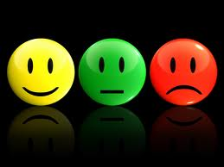
Tko pije alkohol, sretniji je.
NETOČNO!
Male količine →opuštanje, bolje raspoloženje
Veće količine → zabrinutost, narušeno rasuđivanje - problemi se čine gorima
Depresija, samoozlijeđivanje, suicidalno ponašanje
Notes:
Cilj: Ukazati na negativan utjecaj alkohola na raspoloženje (ne olakšava nego pojačava probleme).
Što reći:
Alkohol usporava rad središnjeg živčanog sustava. - Objasniti da alkohol nije psihostimulans (“dizalica”) već je psihodepresor (“spuštalica”).
U malim količinama može dovesti do opuštanja i boljeg raspoloženja.
U većim količinama povećava zabrinutost i utječe na sposobnost rasuđivanja - problemi se mogu činiti gorima nego što jesu.
Alkohol može doprinjeti razvoju depresije, a dokazana je i povezanost sa samoozlijeđivanjem i suicidalnim ponašanjem kod mladih ljudi
Ukoliko ne znaju, objasniti što je samoozlijeđivanje - dobrovoljno nanošenje štete vlastitom tijelu, a ozljeda je dovoljno jaka da dovodi do oštećenja tkiva. Obično predstavlja oblik borbe protiv stresa i tjeskobe koji ubrzo poprima kompulzivni karakter. Osoba si nanosi fizičku bol zato da ublaži emocionalnu bol.

Slide 6
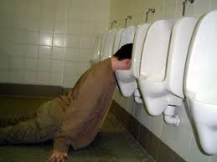
Cilj pijenja alkohola je zabaviti se.
TOČNO/NETOČNO!
Piti vs. Zabaviti se?
Prekomjerna konzumacija → posljedice suprotne zabavi
Moguće je zabaviti se i bez
alkohola!!!
Notes:
Cilj: Naglasiti kako prekomjerna konzumacija allkohola ne dovodi do zabave.
Što reći:
Točno jer mladima to najčešće cilj kada počnu piti; ali netočno zato što se taj cilj ne postigne.
Naglasiti negativne posljedice prekomjerne konzumacije koje utječu na smanjenje zabave i sličnog zbog čega mladi često pijui, npr. ako se ničeg ne sjećate, to nije dobra zabava. Ako zaspete pijani u pola tuluma ili ako vam je vani mučno to isto nije dobra zabava.
Moguće potaknuti diskusiju o tome kako se mogu zabaviti i bez pijenja alkohola:
Moguće je dobro se zabaviti i bez pijenja alkohola.
Na koji se način zabavljate?
Što mislite, zašto se ljudi žele napiti?

Slide 7
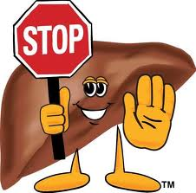
Pijenje alkohola u mladosti štetno utječe na dugoročno zdravlje.
TOČNO!
Redovito pijenje prije 15 god.
→ 4 puta veća opasnost od razvijanja alkoholizma
Razvoj zdravstvenih tegoba povezane s alkoholom već u ranoj odrasloj dobi
Notes:
Cilj: ukazati na dugoročne posljedice pijenja u ranoj mladosti
Što reći:
Pijenje alkohola u tinejdžerskoj dobi može biti opasno po zdravlje.
Mladi koji redovito piju već u dobi mlađoj od 15 god. su u 4 puta većoj opasnosti od razvijanja alkoholizma kasnije u životu, u odnosu na one koji piju nakon 20. god.
Vjerojatnije će razviti i bolest jetre ili neku drugu komplikaciju povezanu s alkoholom u ranoj odrasloj životnoj fazi. (Pitati poznaju li koju bolest jetre? Najčešći odgovor ciroza - kronična bolest jetre, obilježena oštećenjima tkiva jetre, gubitkom funkcije jetre, stvaranjem ožiljaka na jetri, nakupljanjem vode u abdomenu i krvarenjima.)
Naglasiti i KOLIČINU alkohola koji piju, a ne samo početak pijenja kako ovo ne bi doživjeli kao poziv na samo odgodu početka pijenja u starijoj dobi.
Moguće također istaknuti utjecaj alkohola na razvoj mozga – mozak se razvija do sredine 20-ih godina:
Objasniti da su neki dijelovi mozga već u ranoj mladosti potpuno razvijeni, npr. regulacija motorike, koordinacija oko-ruka i sl. U djetinjstvu i ranoj adolescenciji u mozgu ima puno sive tvari koja omogućuje usvajanje velikog broja novih podataka (npr. djeca lako uče strane jezike). Pred kraj puberteta u mozgu se povećava udio bijele tvari, a udio sive tvari počinje opadati. Bijela tvar pomaže u spajanju različitih dijelova mozga. Sazrijevanje mozga najprije zahvaća njegove stražnje dijelove i tek pred kraj dolazi do prednjih dijelova.
Prefrontalni korteks - razvija se posljednji - dio mozga odgovoran za planiranje, određivanje prioriteta i procjenjivanje posljedica.

Slide 8
Pijana osoba češće upada u rizične situacije.
TOČNO!
Smanjene inhibicije → rizična ponašanja do kojih ne dolazi u trijeznom stanju
Vodeći uzrok prometnih nesreća
Gotovo pola svih nasilnih incidenata
Notes:
Cilj: Osvjestiti razloge za veću vjerojatnost upadanja u rizične situacije u pijanom stanju
Što reći: Pitati koja se rizična ponašanja najčešće događaju kada ljudi piju alkohol? Je li se njima dogodilo ili znaju li nekoga kome se nešto slično dogodilo, i koje su to bile situacije?
Konzumacija alkohola dovodi do rizičnih ponašanja, koja se inače, u trijeznom stanju, ne bi dogodila. (I ispričati im da alkohol smanjuje inhibicije/samokontolu, pa zato i upadamo u neka ponašanja u koja inače ne bismo.)
Alkohol je vodeći uzrok prometnih nesreća te je uključen u gotovo pola svih nasilnih incidenata.

Slide 9
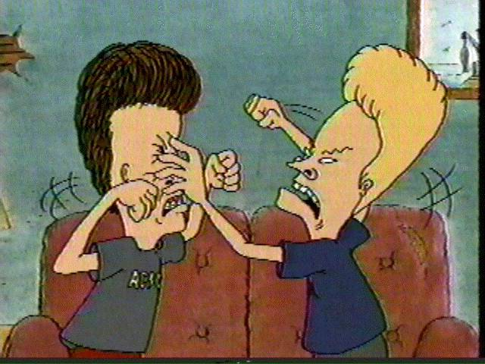
Pijenje alkohola dovodi do boljeg slaganja s prijateljima.
NETOČNO!
Povećava društvenost,
ALI i dovodi do ljutnje i agresije
Pijana osoba lakše se uzruja
→ povećana učestalost sukoba
Notes:
Cilj: Prikazati negativne posljedice alkohola na društveno ponašanje
Što reći:
Pitati jesu li ikada svjedočili nekom takvom obliku ponašanja u svojoj okolini?
Male količine alkohola mogu povećati društvenost, no isto tako mogu dovesti do ljutnje i agresije.
Tko pije alkohol lakše se uzruja, pa dolazi do prepirki ili fizičkih obračuna, a govore se stvari koje se inače ne bi govorile.

Slide 10
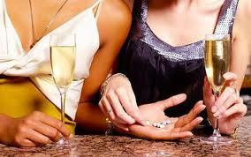
Ostale droge povećavaju efekte konzumacije alkohola.
TOČNO!
Loše reakcije s alkoholom →negativne posljedice
OPASNO s drugim “spuštalicama”
Notes:
Cilj: Naglasiti opasnosti kombiniranja alkohola s drugim psihoaktivnim tvarima
Što reći:
Ostale droge (i razni lijekovi!) mogu loše reagirati zajedno s alkoholom i dovesti do nepredvidivih posljedica.
(Objasniti koji su to “razni lijekovi” - lijekovi za smirenje, spavanje i sl., koji se dobivaju na recept i najčešće su propisani nekome od ukućana (roditelji, bake, djedovi). Osim što u kombinaciji s alkoholom mogu biti pogubni za zdravlje i život pojedinca, važno je istaknuti i činjenicu da, ukoliko policija uhvati nekoga s tabletom u džepu (a za koju osoba nema liječnički recept!), koja se nalazi na popisu opojnih droga, daljnji postupak je isti kao da su ga uhvatili sa npr. jointom marihuane ili bilo kojom drugom drogom.)
Alkohol usporava rad središnjeg živčanog sustava te je posebno opasno kombinirati ga s drugim “spuštalicama” (kemijskim tvarima koje umanjuju razinu pobuđenosti organizma)

Slide 11
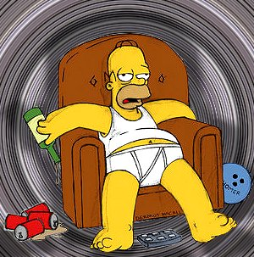
Onaj tko često pije, koristi alkohol kao sredstvo za rješavanje problema.
TOČNO!
Alkohol = sredstvo nošenja
sa stresnim situacijama
NE rješava, već STVARA probleme
Notes:
Cilj: upozoriti na neučinkovitost alkohola kao sredstva rješavanja problema
Što reći: Pitati ih jesu li čuli nekada da ljudi piju kako bi zaboravili na svoje probleme?
Što misle o tome?
Ljudi koji redovito piju s vremenom se počinju oslanjati na alkohol kako bi imali bolje mišljenje o sebi samima ili kako bi se nosili sa stresnim situacijama.
Redovito pijenje alkohola može doprinijeti visokom krvnom tlaku, bolesti jetre kao i ozbiljnim problemima u području mentalnog zdravlja. (navesti koji su to (visok krvni tlak, kronične bolesti, svađanje s prijateljima, raspad obitelji, depresija i ovisnost).)

Slide 12
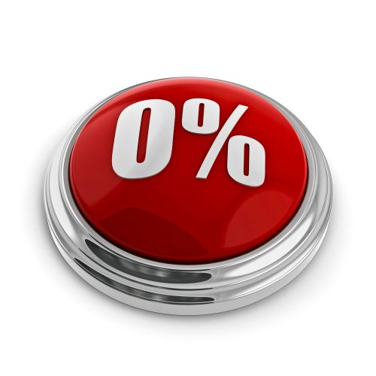
Bezalkoholno pivo ne sadrži alkohol.
NETOČNO!
Deklaracije proizvoda!
Sadržavaju i do 0,5% alkohola.
Notes:
Cilj: Osvijestiti činjenice o naizgled bezopasnim proizvodima
Što reći: Pitati ih čitaju li deklaracije na takvim vrstama proizvoda i naglasiti da je bitno da to čine!
Oprez! Čitajte deklaracije proizvoda!
Neka bezalkoholna piva dostupna na našem tržištu sadržavaju do 0,5% alkohola.

Slide 13
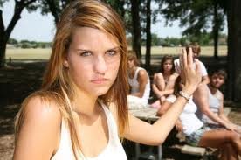
VRŠNJAČKI PRITISAK
Pritisak na mlade
od prijatelja i vršnjaka
da učine nešto što ne žele/ne osjećaju se spremnima
Notes:
Cilj: Odrediti pojam vršnjačkog pritiska i njegovu povezanost s pijenjem alkohola kod mladih
Što reći:
Pitati što je vršnjački pritisak, a nakon toga reći definiciju
Vršnjački pritisak je pritisak koji mladi doživljavaju od strane prijatelja i vršnjačke skupine s ciljem da učine nešto što ne žele ili za što se još ne osjećaju spremnima.
Možemo ih i pitati jesu li ga ikada doživjeli i kako su na njega reagirali (IZBORNO)

Slide 14
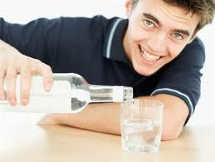
Razmislite...
Marko je u parku sa svojim prijateljima. Jedan od njih donio je bocu vodke. Marko se nikada do sada nije napio i nije baš siguran da to želi. Bilo bi najbolje da Marko:
izmisli neku ispriku i ode kući
popije gutljaj vodke, ali kaže da ne želi više od toga
kaže prijateljima da se ne želi napiti i da bi to isto bilo najbolje i za njih
kaže da ga od vodke boli glava i da preferira pivu
Notes:
IZBORNI SLAJD. Moguće uzeti i neki svoj primjer.
Cilj: Osvijestiti donošenje odluka u potencijalno rizičnim situacijama
Što reći: Pročitati na glas opis situacije (Marko je njihov vršnjak; 8. razred osnovne škole)
Pitati što bi po njihovom mišljenju bilo najbolje za Marka, a nakon toga pokazati odgovor po odgovor.
Kad pročitamo odgovore pitamo što je najbolje i postoji li još neka mogućnost koja bi bila bolja.
Kratko raspraviti.

Slide 15
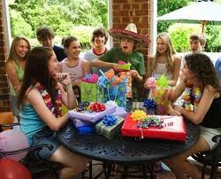
Razmislite...
Filip slavi rođendan, no roditelji su mu zabranili alkohol na tulumu. Bilo bi najbolje da Filip:
otkaže tulum
nabavi neke filmove ili igre za PlayStation i sl. tako da imaju više mogućnosti na izbor
pretoči alkohol u bočice od soka
pokuša natjerati roditelje da ukinu zabranu
Notes:
IZBORNI SLAJD
Cilj: Osvijestiti donošenje odluka u potencijalno rizičnim situacijama
Što reći: Pročitati na glas opis situacije (Filip je njihov vršnjak; 8. razred osnovne škole)
Pitati što bi po njihovom mišljenju bilo najbolje za Filipa, a nakon toga pokazati odgovor po odgovor.
Kad pročitamo odgovore pitamo što je najbolje i postoji li još neka mogućnost koja bi bila bolja.
Kratko raspraviti.

Slide 16
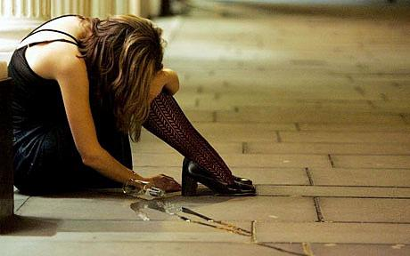
Ako primijetiš...
Pomozi prijatelju/ici u nevolji!
Ne ostavljaj ga/nju samog/u!
Ne dozvoli da ide sam/sama kući!
Pozovi pomoć!
Notes:
Cilj: Dati upute u slučaju (prekomjerne) konzumacije alkohola
Što reći:
Na početku je bitno napomenuti da je konzumacija alkohola namijenjena odraslim osobama, te da maloljetne osobe konzumacija alkohola UOPĆE NIJE DOZVOLJENA!
Ako primijete da je prijatelj/prijateljica konzumirao/la alkohol važno postupiti odgovorno kako bi smanjili negativne posljedice:
Neka ih ne ostavljaju same ili da se sami vraćaju kući – alkohol povećava rizik od nesreća, ozljeda i rizičnih ponašanja. Neka obavezno sa sobom imaju napunjen mobitel kako bi u bilo kojem trenutku mogli nazvati roditelje ili drugu blisku odraslu osobu ukoliko im zatreba pomoć
Za povratak kući važno je osigurati pratnju osobe koja nije pila. Ako imaju prijevoz, neka to bude roditelj, stariji prijatelj ili neka druga poznata osoba za koju su sigurni da nije pila.
Ako je prijatelj u nevolji, pozovi pomoć roditelja ili neke druge odgovorne starije osobe. Ako je potrebno, pozovi hitnu pomoć! Ostani s prijateljem dok pomoć ne dođe i budi iskren prema osobi koja mu pomaže!

Slide 17
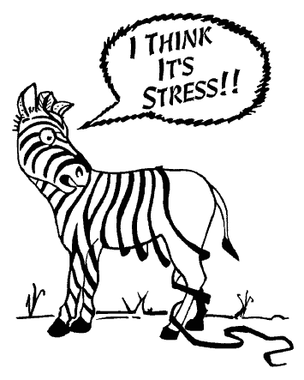
Koji su znakovi stresa?
nesanica
teškoće u koncentraciji
razdražljivost
znojenje
smetnje apetita
glavobolje
Notes:
IZBORNI SLAJD.
Cilj: Osvijestiti znakove stresa i povezati ih s pijenjem alkohola (pijenje alkohola kao način nošenja sa stresom, tjeskobom, depresivnošću...)
Što reći:
Ukoliko procijenite da ne znaju što je stres ukratko objasniti što je stres.
Nakon što daju svoje odgovore na pitanje što je stres objasniti znakove stresa:
nesanica
teškoće u koncentraciji
promjenjivo ili razdražljivo raspoloženje
uznemireno ponašanje npr. griženje noktiju, koračanje gore-dolje
pojačano znojenje
gubitak apetita ili prejedanje
glavobolje

Slide 18
Način za suočavanje sa stresom bez alkohola:
Aktivnosti koje pomažu da se osjećamo dobro i zaboravimo probleme
Koje su to aktivnosti?
Notes:
IZBORNI SLAJD.
Cilj: Naglasiti važnost aktivnosti smanjenja stresa bez alkohola
Što reći:
Postoji mnogo načina za suočavanje sa stresom koji ne uključuju pijenje alkohola.
Mnoge druge aktivnosti nam mogu pomoći da se osjećamo dobro i da zaboravimo na svoje probleme.
Koje su to aktivnosti? (postaviti im to pitanje i pokrenuti kratku raspravu o tome što oni osobno čine da umanje stres).
Na slijedećim slajdovima detaljnije se raspravlja o mogućim odgovorima.

Slide 19
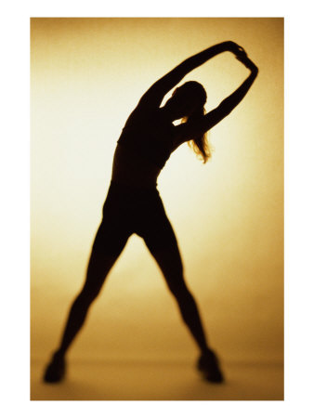
Tjelovježba
endorfini - “hormoni sreće”
opušteniji, lakše spavamo
ne mora ništa koštati
Notes:
IZBORNI SLAJD
Cilj: prikazati aktivnost koja može pomoći u smanjenju stresa
Što reći:
odličan način za oslobađanje od stresa
vježbanjem se izlučuju endorfini - “hormoni sreće” od kojih se dobro osjećamo
nakon vježbanja smo opušteniji i lakše spavamo
vježbanje ne mora ništa koštati

Slide 20
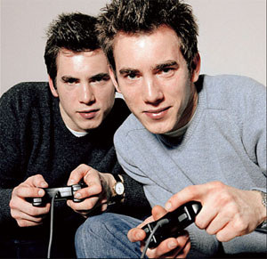
Računalne igre, igraće konzole, društvene mreže...
Skretanje misli s
problema
Kratkotrajno
U društvu prijatelja
Notes:
IZBORNI SLAJD
Cilj: prikazati aktivnost koja može pomoći u smanjenju stresa
Što reći: kratkotrajnije igranje neke računalne igre može nam pomoći u skretanju misli sa problema.
Naglasiti da to stvarno treba biti kratkotrajno i odgovorno jer inače može sa sobom nositi negativne/štetne posljedice. Isto tako spomenuti društveni aspekt (igranje u društvu prijatelja), jer tako ima i dodatnu korist (druženje).

Slide 21
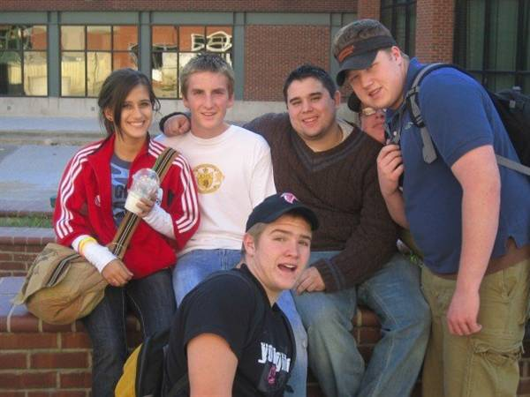
Druženje s prijateljima
Šetnja
Šoping
Kino
...
Notes:
IZBORNI SLAJD
Cilj: prikazati aktivnost koja može pomoći u smanjenju stresa
Što reći: odlazak u šetnju, šoping ili u kino s jednim ili više prijatelja dobri su načini za opuštanje i dijeljenje
problema

Slide 22
Vođenje dnevnika
Zapiši što te muči!
Notes:
IZBORNI SLAJD
Cilj: prikazati aktivnost koja može pomoći u smanjenju stresa
Što reći: zapisivanje onoga što nas muči može nam pomoći u „skidanju tereta s leđa“.
Naglasiti da ne mora biti neki dugi dnevnik nego da mogu biti i bilješke za koje im treba par min dnevno i da ga ne moraju voditi stalno već kad imaju potrebu “rasteretiti se”.

Slide 23
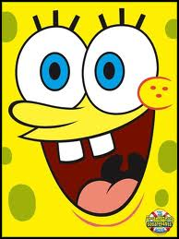
Smijati se
Smijanje umanjuje stres
Radite ono što vas veseli!
Notes:
IZBORNI SLAJD
Cilj: prikazati aktivnost koja može pomoći u smanjenju stresa
Što reći:
znanstveno je dokazano da smijanje umanjuje stres
druženje s prijateljima
gledanje omiljene komedije
gledanje smiješnih klipova na internetu

Slide 24
Pričati s nekim
Podijeljeni problem = prepolovljeni problem
O svojim osjećajima
treba pričati!
Notes:
IZBORNI SLAJD
Cilj: prikazati aktivnost koja može pomoći u smanjenju stresa
Što reći:
podijeljeni problem = prepolovljeni problem
o svojim osjećajima je potrebno pričati s prijateljima, roditeljima, profesorima ili nekom stručnom osobom

Slide 25
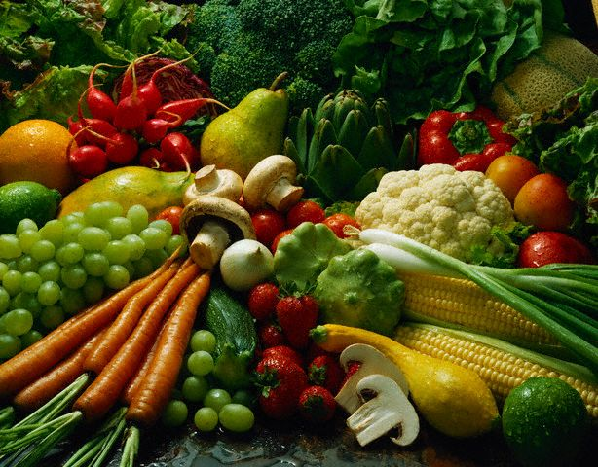
Jesti zdraviju hranu
pomoć tijelu da se riješi stresa
jačanje imuniteta
Notes:
Cilj: prikazati aktivnost koja može pomoći u smanjenju stresa
Što reći:
voće i povrće imaju svoju ulogu u pomaganju tijelu da se riješi stresa
hranjive tvari iz voća i povrća jačaju imunitet
IZBORNI SLAJD

Slide 26
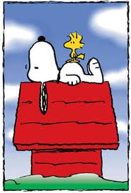
Dovoljno spavati
Manje sna = veći problemi
San obnavlja tijelo i smiruje um
Notes:
IZBORNI SLAJD
Cilj: prikazati aktivnost koja može pomoći u smanjenju stresa
Što reći:
gubitak sna može uzrokovati da se naši problemi čine gorima nego što zaista jesu
redoviti san pomaže da nam se tijelo obnovi, a um smiri

Slide 27
HVALA NA PAŽNJI!
PITANJA?

